Slide 1

出色妈妈好帮手
妈妈大学APP 技术方案
深圳市海富特资讯管理有限公司解决方案

Slide 2
目录大纲
妈妈大学功能模块
系统架构介绍
简单介绍妈妈大学的相关功能模块内容
简单介绍如何部署进行服务器部署及相关的配置
02
01
03
04
相关开发技术介绍
人员团队配置
介绍开发妈妈大学APP将会使用的技术以及为何选择
简单介绍海富特的开发团队和维护团队

Slide 3
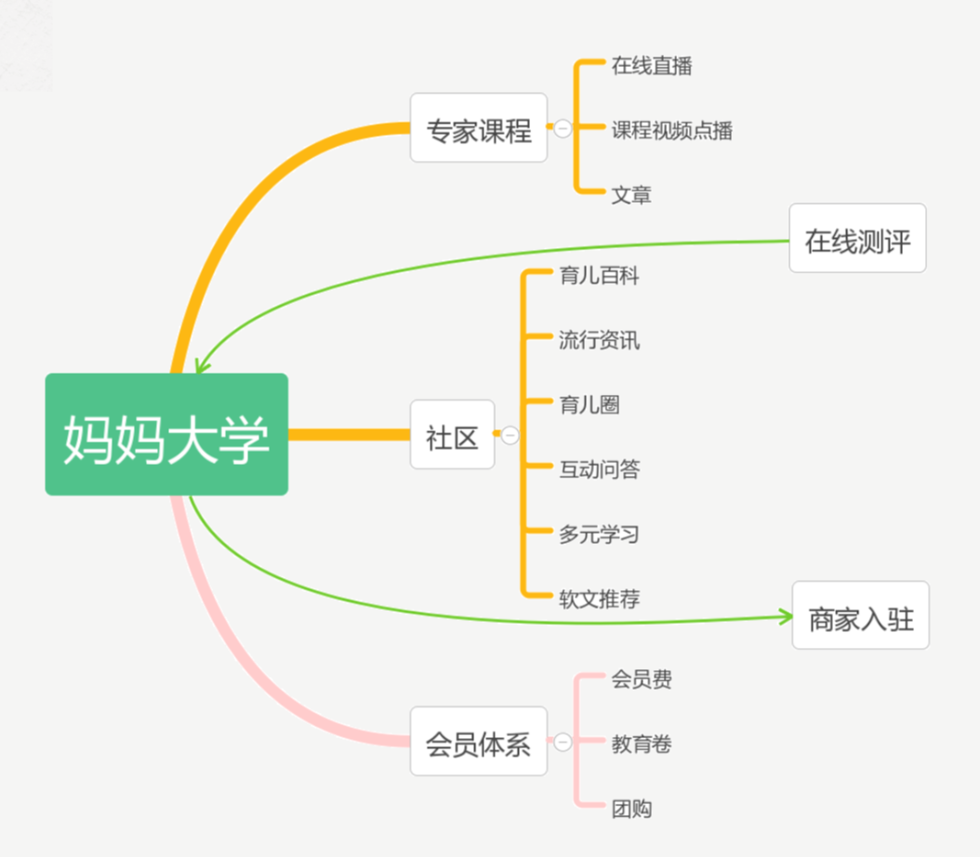
功能模块图
妈妈大学APP有什么

Slide 4
专家课程
专家为妈妈们提供什么服务
在线教学
课程点播
跟妈妈大学签约的专家可以通过在线直播的方式提供在线课程、课后答疑等。
使用基于RTMP协议的在线直播，选用阿里云视频直播
当专家完成一次教学直播后，阿里云平台将自动生成视频，后台人员整理后生成课程点播功能。
使用阿里云视频点播服务，涉及阿里云OSS
01
02
专家文章
在线问答
03
04
专家可以发表相关的文章让用户阅读及留言讨论。参考功能：小型博客系统
妈妈们可以直接在社区发表问答，平台将直接转向相关的医生让其第一时间上线解答。参考功能：百度知道

Slide 5
妈妈社区
妈妈在这里找到更多的乐趣
育儿百科
流行资讯
01
育儿百科是一个基于百科系统模式的模块，可以在此模块搜索一切育儿相关的只是。
0
流行资讯是一个新闻模块，妈妈能够在此获取相关的新闻和贝因美的相关新闻，第一时间分享贝因美的好消息。
02
03
育儿圈
互动问答
育儿圈是一个妈妈们的互动社区，妈妈们能够在这里讨论、分享一切育儿生活的点点滴滴。参考：圈子系统
妈妈们可以在这里发表自己的问题，专家会第一时间出来解答，同时妈妈们自己也可以针对这个问题进行讨论。
04

Slide 6
妈妈社区独一无二
妈妈社区的吸粉大作战
多元学习
软文推荐
妈妈大学独特设计在于提供多元的学习结构，视频、语音与互动，建立多元、分时学习管道
02
通过软文推荐活动，举办为客户精选的团购
01
03
教育卷代理
04
在线评测
结合线上课程，妈妈们能够销售教育代金券，以收取佣金的方式完成线下教育卷的销售。
免费的线上评测，可以长期对客户产生粘性

Slide 7
会员系统
会员能够做什么
VIP俱乐部
团购
家长付费后能够获得更多的服务和互动机会
成为会员的用户可以参与团购计划，获得软文推荐
01
02
商家服务
03
贝因美服务
04
会员能否在妈妈大学获取优质的第三方商家服务
除了妈妈大学的服务外，还能享用贝因美旗下的所有服务，如妈妈购APP和空中幼儿园等

Slide 8
真正麻烦问题
移动应用的开发中80%的开发时间用在
20%：内容管理系统
20%：数据交互接口框架
01
每开发一个APP解决方案，至少需要花费20%的各种资源来完成一个内容管理系统对数据进行管理，越是庞大的系统花费的占比越大
02
只要是移动应用，那么与服务器进行数据交互的研发工作势在必行
20%：需求变更
03
对于任何软件开发来说，需求变更出现在后期，增删一个字段都带来极大的工作，如果增加一个模块呢？
10%：复制代码
04
05
10%：前端交互代码
没有APP是从0开始的，大部分的开发工作者都需要复制以前写过的代码，来完成工作，尤其是代码涉及的不仅仅是代码，还有数据库，第三方配置等
既然有数据交互的服务端接口，应用前端也一样要写代码去推、拉数据到本地，味同嚼蜡般地写着千篇一律的代码

Slide 9
客户只在乎
但是，客户最关心的是
界面
01
客户不在乎你的APP设计得多完美，工作量多少，代码多么优秀，只在乎，你的前端设计好不好看！
交付效率
核心业务流程能不能改
用户不在乎这个APP多庞大，设计多复杂，只在乎，你明天能不能给我看一下进度
最后，用户也不会关注你的核心业务流程设计得多么完美多么人性化，只在乎，提需求你能不能改
03
02

Slide 10
App-Link解决方案
专门针对那80%的工作量的PaaS平台
让你的开发工作，从第81%开始
自动生成内容管理系统
自动生成两端数据交互功能
轻松定制，自由拓展，像设计数据库一样创建内容管理系统。
平台提供远程数据服务，自动生成相关的服务器端远程数据接口，同时也生成客户端直接使用的数据调用代码，直接使用。
01
02
04
03
应用商店直接二次开发
组件化方式构建项目
在应用商店中获取别人开发好的项目，直接根据自己的需求修改，力求最快速构建项目
通过组件化方式，为你的APP项目选择需要的模块。例如需要使用微信模块，支付宝模块，阿里云模块等。

Slide 11
解决了什么
App-Link做了什么了不起的事情
移动应用80%冗余工作
作为任何的APP开发，都离不开服务器配置，设计数据库、开发内容管理系统、开发数据交互接口，应用端数据交互代码等。用App-Link，一小时完成上面所有移动应用80%的开发工作量。
最快速度开发和交付
02
正是因为App-Link做了最麻烦的80%的工作，因此，开发者可以：
第一时间交付内容管理系统
第一时间开始做前端设计及编码
第一时间让用户调整需求
第一时间让用户体验应用
第一时间就完成数据交互接口
第一时间就直接集成数据交互的业务代码
第一时间找到通用解决方案直接二次开发
第一时间...........
01
03
PaaS平台化在线开发服务
App-Link将功能提升为服务，移动应用开发者无需配置任何App-Link相关的环境，只需要配置前段应用开发环境，就可以直接使用App-Link的服务进行开发。
随时随地，使用App-Link服务进行移动应用开发。

Slide 12
目标用户群
App-Link能够服务的
个人或小团队开发者
移动互联网的初创公司
App-Link专门服务于资源紧缺的个人或者小团队开发者，他们可以利用App-Link在最快的时间内交付符合产品需求的应用。
对于初创公司来说，最缺的就是资金，那么App-Link能够最大的帮你节省开发费用，人力费用等。并且帮助最快实现他们的核心业务的APP。
01
02
UI前端开发工程师
移动应用互联网企业
03
04
用了APP-Link，相当于你有5个助手。
一个DBA，一个管理系统研发工程师，一个架构师，一个数据安全专家和后端开发工程师
未来，成熟的App-Link可以以私有云的方式直接出售解决方案部署在任何企业内部使用。

Slide 13
市场竞争分析
独一无二的App-Link将会面对的挑战
主流的9大PaaS平台
Bomb后端云
01
包括AWS，阿里云，腾讯云等，主要都是以提供软件或者通用的服务为主，并没有按照App-Link的设计提出专门真的移动应用开发过程的服务，针对业务数据开发和缩短交付时间的核心思想，暂时还没有竞争。
0
千丝万缕的搜索之后，终于发现一个想法和App-Link有点相似的平台，虽然他们也提供远程数据库创建，但是也仅仅是在开发过程中写代码能够调用远程数据库的数据，功能性和服务性远远地不足。而且近期业务集中在支付集成的业务上，后劲不足，也不能看作对手。
02
03
Serene 插件
其它工具
微软VisualStudio的一个插件，用于快速开发一个内容管理系统，安装数约为46万。但他仅仅是一个创建内容管理系统的工具，而且学习成本并不低并绑定与C#开发。技术层面比App-Link深，但是核心思想不同，也不算是竞争对手。
虽然有很多工具或多或少重叠了App-Link的功能。但是App-Link是作者用10年软件外包经验整合出来的一个PaaS平台。一切以追求最快速的开发速度和减少开发工作量为原则设计，市场上并没有这么设计的企业或平台。
04

Slide 14
市场竞争优势
App-Link为什么能够立足于市场
至少提高50%开发效率
专门针对移动应用开发
解决一切开发过程中和数据有关的问题。开发者只管做应用前端，数据后端我们顶着。
02
专门为移动应用开发二设计诸多功能，例如自动生成数据交互接口框架，一切都是为了让移动应用开发者能够最快时间开发出解决方案。
01
03
PaaS平台的云服务
04
市场上没有相同概念产品
开发者随时能够使用App-Link的服务，随时随地进行开发，不需要进行本地环境配置
10年开发经验的成功，无数外包经验的结晶。概念可以复制，细节无法抄袭。无数的细节只为更快速进行开发交付。

Slide 15
APP-LINK平台
一起来体验一下App-Link吧
官网介绍
开发者主控台
http://www.app-link.org
http://console.app-link.org
秘密入口，基于体验
http://console.app-link.org/login/callbacka
01
02
WIKI知识库
03
讨论圈
04
http://wiki.app-link.org
由于时间关系，写得不多，但是核心思想已经整理了
http://ask.app-link.org

Slide 16
联系方式
蔡笋，31岁 | App-Link唯一创始人，深圳大学硕士，PMP
ipiao.com主要开发者，已被星美国际收购
曾就职于金蝶软件 K3Cloud项目的研发，金蝶软件新一代的ERP产品，年收益千万人民币以上
就职于晨星资讯AdvisorWorkstaion产品的Dev-Ops，年收益5000万美金以上
创立深圳市海富特资讯管理有限公司
联系电话：13751082562
微信/QQ： 359304951
邮箱：alucard263096@126.com

Slide 17
PPT模板下载：www.1ppt.com/moban/ 行业PPT模板：www.1ppt.com/hangye/
节日PPT模板：www.1ppt.com/jieri/ PPT素材下载：www.1ppt.com/sucai/
PPT背景图片：www.1ppt.com/beijing/ PPT图表下载：www.1ppt.com/tubiao/
优秀PPT下载：www.1ppt.com/xiazai/ PPT教程： www.1ppt.com/powerpoint/
Word教程： www.1ppt.com/word/ Excel教程：www.1ppt.com/excel/
资料下载：www.1ppt.com/ziliao/ PPT课件下载：www.1ppt.com/kejian/
范文下载：www.1ppt.com/fanwen/ 试卷下载：www.1ppt.com/shiti/
教案下载：www.1ppt.com/jiaoan/ PPT论坛：www.1ppt.cn
感谢您的观赏
THANK YOU FOR WATCHING

Slide 18
后语
感谢你翻看到这里，麻烦你再花几分钟看我啰嗦一下，^_^
我是一个名不见经传的小小程序员。唯一的优点就是很能写代码，很能解决问题，还有一颗热爱编程的心。由于真的开窍得晚，书读得不怎样勉强上了个本科，先是在一家小公司做开发学会编程，然后有幸去金蝶软件跟着大牛人们学会软件设计和架构，接着在晨星资讯部门负责部门的Dev-Ops工作，慢慢从一个只会编程的程序员变成对懂得产品理念的工程师。哈哈，像简历吗？
最重要的是我在工作之余，有着10年的小项目外包经验。工作之余，还接外包工作，真的很累。慢慢地，我需要一个工具自动帮我内容管理系统，就动手写了个自动生成内容管理系统的框架。然后又发现，写SQL很累，又写了工具自动生成调用SQL的代码。后来APP开发又流行了，写数据交互接口也好累，又开发了自动生成的交互接口框架。。。。。。慢慢地，做一个网站项目从一个月变成3天，做一个APP从一个月变成1个星期。突然发现，我已经为自己做了很多软件开发相关的工具和服务，似乎我可以把些东西都集成起来成为一套系统。就这样，我好像一不小心完成了一个挺了不起的PaaS平台。
你觉得这个App-Link平台要多少个人做呢？10人？20人？没有，就我一个，将十年的外包技术结合正职的各种技术，对自己的技术完成了一次升华。突然间，一个月就完成了。这并不是终点，似乎，这时候我才迎来我职业生涯的第一个起步点。
其实现在我很迷茫，我需要很多东西，不仅仅是资金，还需要团队，或者说我自己也不知道我需要什么。我只知道，如果我不能趁着这个势头，让这个项目出来，会让我的一生后悔。
我需要你的帮忙，请务必要帮我！
一个勇往直前，永不言败的开发者

